Slide 1
Acessibilidade em Software
Com o uso do Design Thinking

Slide 2
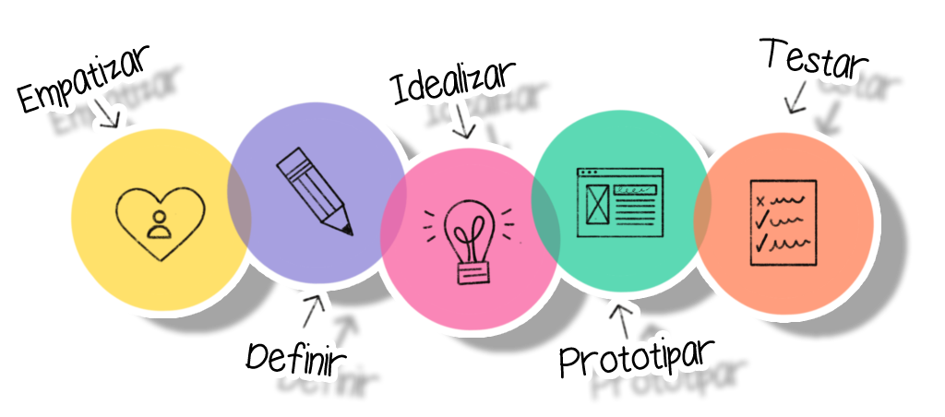

Agora vamos desenvolver o estágio de DEFINIR do Design Thinking

Slide 3
Acessibilidade e Deficiência

Slide 4
A definição legal de acessibilidade
“Acessibilidade: possibilidade e condição de alcance para utilização, com segurança e autonomia, de espaços, mobiliários, equipamentos urbanos, edificações, transportes, informação e comunicação, inclusive seus sistemas e tecnologias, bem como de outros serviços e instalações abertos ao público, de uso público ou privados de uso coletivo, tanto na zona urbana como na rural, por pessoa com deficiência ou com mobilidade reduzida.” Estatuto da Pessoa com Deficiência Art. 3º, inciso I

Slide 5
Acessibilidade é só para pessoas com deficiências?
Não! Existem pessoas com capacidade reduzida que não possuem deficiências, mas que também necessitam de acessibilidade
Sua condição pode ser permanente, temporária ou situacional

Slide 6
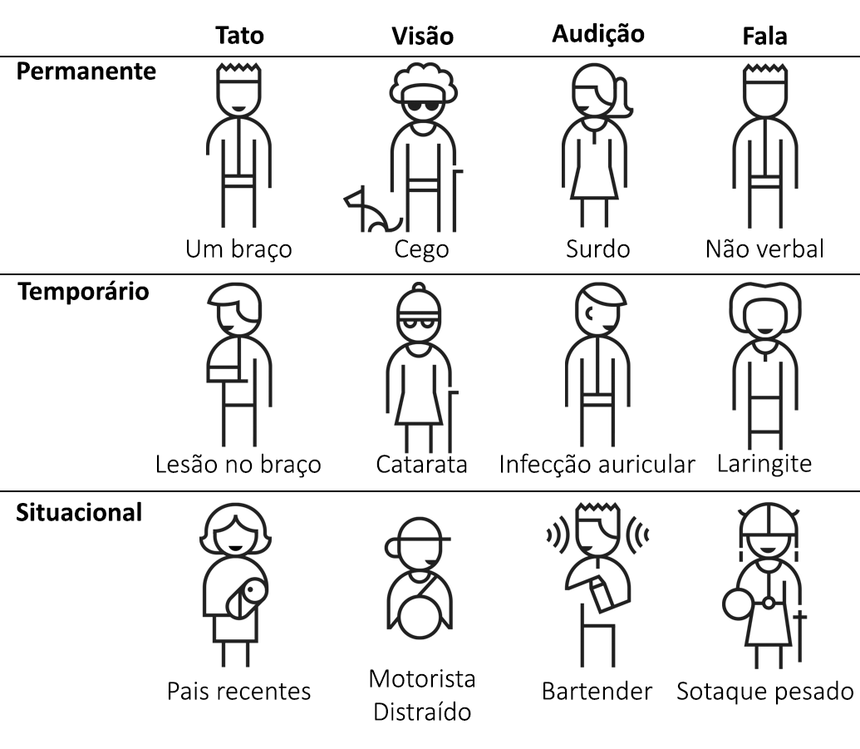
Tipos de redução de capacidade
Adaptado de: Microsoft Inclusive Design

Slide 7
Diretrizes de Desenvolvimento Acessível

Slide 8
O que são diretrizes?
As diretrizes são um conjunto de regras a serem seguidas, que facilitam o trabalho do profissional do desenvolvimento de software, que tem como garantia que seguindo aquele conjunto de padrões o seu produto atende aos níveis determinados de acessibilidade.
São recomendações que visam garantir que o software seja acessível e que todos consigam utilizá-lo.

Slide 9
WCAG

Slide 10
WCAG
É um conjunto de diretrizes para acessibilidade na web desenvolvido pelo W3C (World Wide Web Consortium).
O WCAG foi pensado, inicialmente, para o uso com o desenvolvimento de websites, mas hoje é usado também como guia para desenvolvimento de outros tipos de software, como aplicativos móveis, desktop, etc.

Slide 11
WCAG
A versão mais recente do WCAG, o WCAG 2.1 possui 78 diretrizes, chamadas de critérios de sucesso. Estes critérios são divididos em 3 níveis: A (nível mais baixo), AA e AAA (nível mais alto).

Slide 12
WCAG
Nível A: Acessibilidade Básica Nível menos exigente, softwares que não atendem a este nível possuem sérios problemas de acessibilidade. Para atender ao nível A, existem 30 critérios que devem ser atendidos.

Slide 13
WCAG
Nível AA: Acessibilidade Forte Nível mais recomendado, fazendo os sites acessíveis a usuários em uma ampla variedade de contextos. Para atender ao nível AA, os 30 critérios do nível A devem ser atendidos, mais 20 critérios específicos do nível AA.

Slide 14
WCAG
Nível AAA: Acessibilidade Excelente Maior nível possível de conformidade, extremamente difícil de atender, entretanto, idealmente, o maior número possível de critérios devem ser atendidos. Para atender ao nível AAA, os 50 critérios dos níveis A e AA devem ser atendidos, mais 28 critérios específicos do nível AAA.

Slide 15
Alguns critérios de sucesso do WCAG
1.1.1 - Conteúdo não textual
[A]
Qualquer conteúdo "não textual" e relevante para compreensão da informação, deve trazer uma descrição alternativa em texto (visível ou não) para identificar o conteúdo (inclusive captcha, por exemplo).

Slide 16
Alguns critérios de sucesso do WCAG
1.4.11 - Contraste não textual
[AA]
Componentes de interface (exemplo: botões) e imagens essenciais para o entendimento do conteúdo devem ter uma relação de contraste entre primeiro e segundo plano de ao menos 3:1.

Slide 17
Alguns critérios de sucesso do WCAG
2.1.3 - Teclado
[AAA]
Todas as funcionalidades devem ser acionadas via teclado, sem exceção.

Slide 18
Vamos avaliar interfaces?

Slide 19
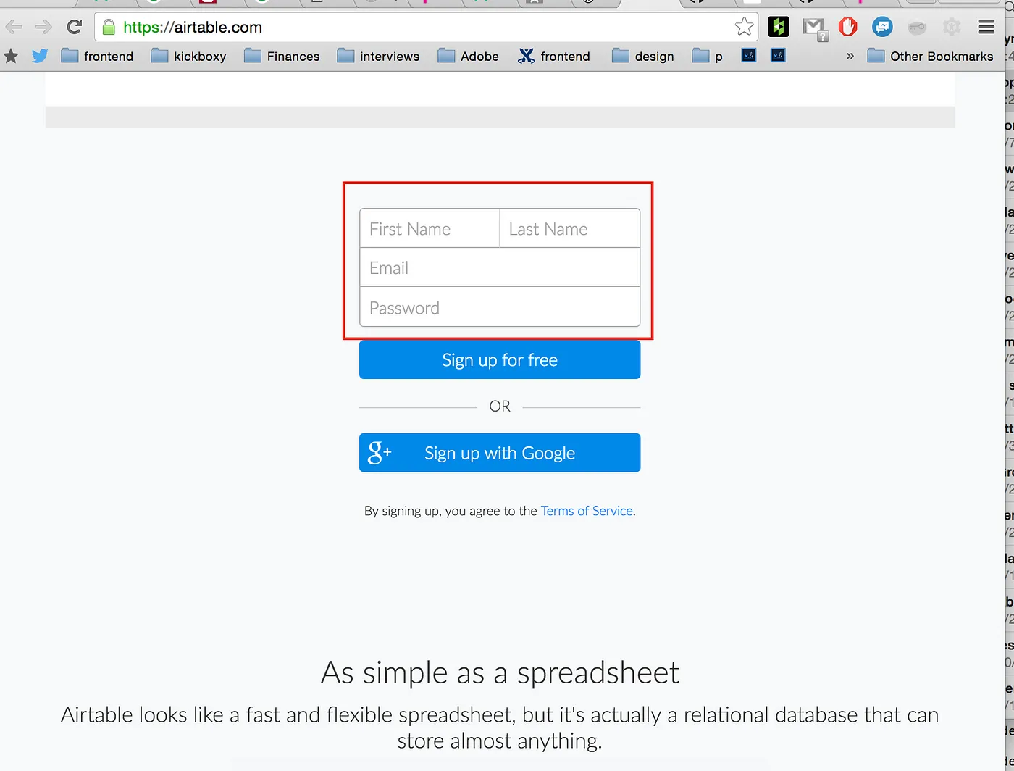
Qual o problema de acessibilidade na região destacada?

Slide 20
Qual o problema de acessibilidade na região destacada?
Os tons de cinza utilizados para a fonte e para as bordas desta tela de login falha as diretrizes de contraste do WCAG!
1.4.3 - Contraste
[AA]
Textos devem ter uma relação de contraste entre primeiro e segundo plano de ao menos 4.5:1.
1.4.11 - Contraste não textual
[AA]
Componentes de interface (exemplo: botões) e imagens essenciais para o entendimento do conteúdo devem ter uma relação de contraste entre primeiro e segundo plano de ao menos 3:1.

Slide 21
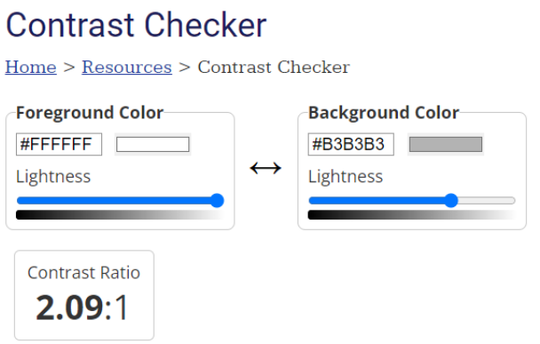
Como solucionar?
Existem ferramentas que permitem checar facilmente o nível de contraste entre uma cor de fundo e de primeiro plano.
https://webaim.org/resources/contrastchecker/

Slide 22
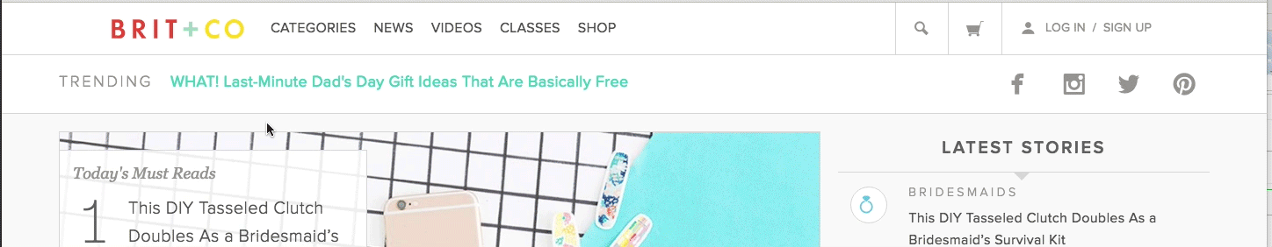
Qual o problema de acessibilidade?

Slide 23
Qual o problema de acessibilidade?
Ao navegar pelos elementos através do teclado, utilizando a tecla tab, nem todos os elementos podem ser alcançados. O menu “Categories” é pulado. A ordem de seleção também não segue um sentido lógico.
2.4.3 - Ordem do foco
[A]
A interação por elementos focáveis na tela sempre deverá ser sequencial e lógica de acordo com o conteúdo apresentado.
2.1.3 - Teclado
[AAA]
Todas as funcionalidades devem ser acionadas via teclado, sem exceção.

Slide 24
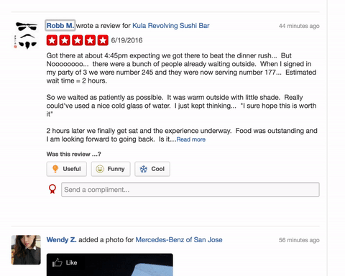
Bons exemplos
O foco nos elementos segue uma sequência lógica e todos os elementos são selecionáveis!

Slide 25
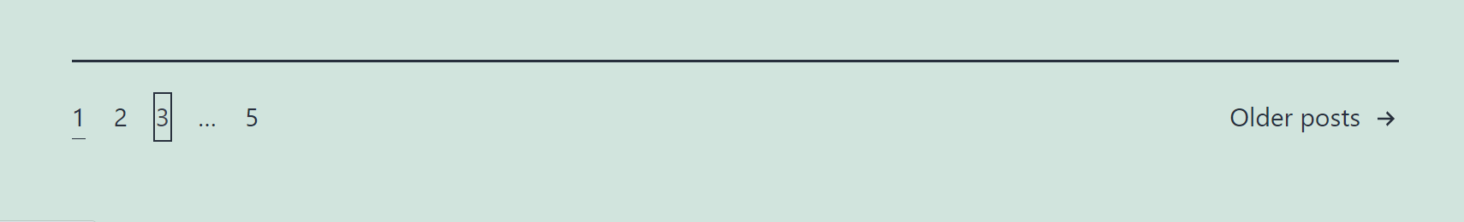
Qual o problema de acessibilidade?

Slide 26
Qual o problema de acessibilidade?
2.5.5 - Tamanho da área acionável
[A]AA
O tamanho das áreas acionáveis por clique ou toque devem possuir no mínimo 44x44 pixels de espaçamento, a não ser quando essa área estiver em uma frase localizada em um bloco de texto.
Os botões da paginação são muito pequenos, o que dificulta sua seleção por pessoas com limitação de mobilidade, e também pessoas utilizando telas pequenas ou dispositivos de toque, onde o dedo cobriria todo o elemento.

Slide 27
Um bom exemplo
Os botões são espaçados, e a sua área de seleção compreende uma região maior, facilitando a interação do usuário com o elemento.

Slide 28
Atividade - Associação de Diretrizes
Os grupos devem se reunir e acessar: https://guia-wcag.com/ Este site disponibiliza as diretrizes do WCAG em formato de cards.
Cada grupo deve avaliar as diretrizes e identificar quais diretrizes se relacionam diretamente com a característica de acessibilidade do grupo. Ou seja, quais diretrizes o grupo deve ter em mente nos próximos estágios, quando continuaremos com o desenvolvimento dos nossos próprios aplicativos acessíveis.

Slide 29
Apresentação para a turma
Cada grupo deve apresentar para a turma o conhecimento que adquiriu pesquisando sobre as diretrizes.
Quantas diretrizes encontradas que dizem respeito à característica de acessibilidade do grupo?
Quantas são de qual nível? (A, AA e AAA)
Das diretrizes encontradas, quais o grupo julga mais essenciais de serem seguidas e por qual motivo?

Slide 30
Próximo estágio:
IDEALIZAR

